Slide 1

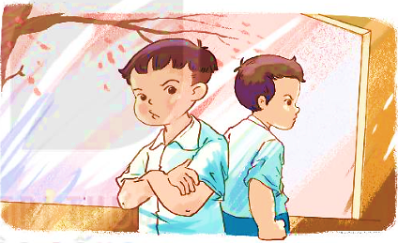
Chia sẻ trải nghiệm:
Em và bạn đã từng có bất hòa về việc gì?
Em xử lí bất hòa đó như thế nào?

Slide 2
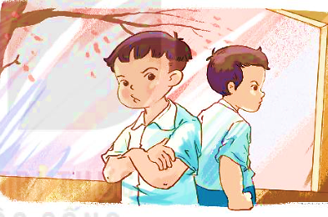
Chủ đề 7: XỬ LÍ BẤT HÒA VỚI BẠN BÈ
BÀI 8: XỬ LÍ BẤT HÒA VỚI BẠN BÈ (Tiết 1)
XỬ LÍ BẤT HÒA VỚI BẠN BÈ

Slide 3


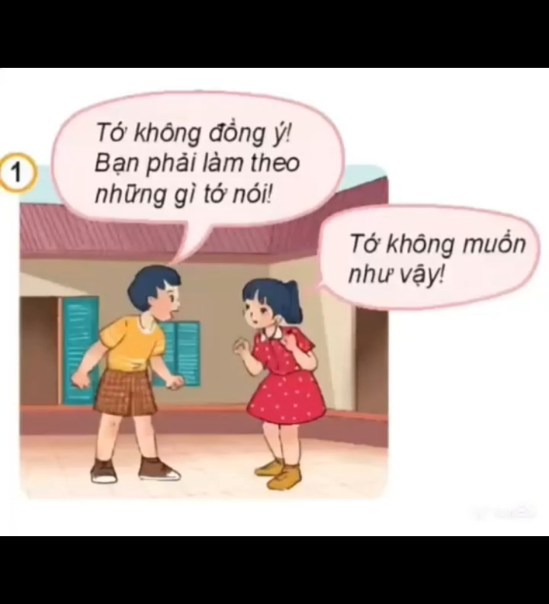
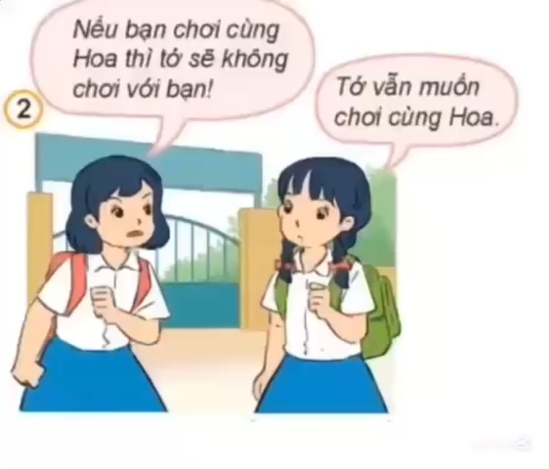
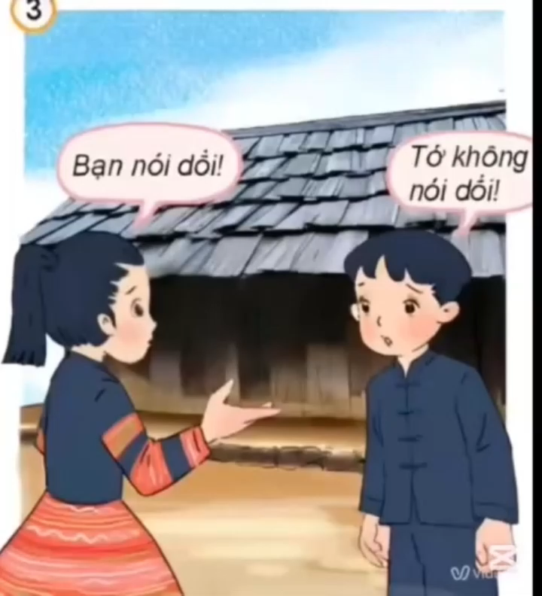
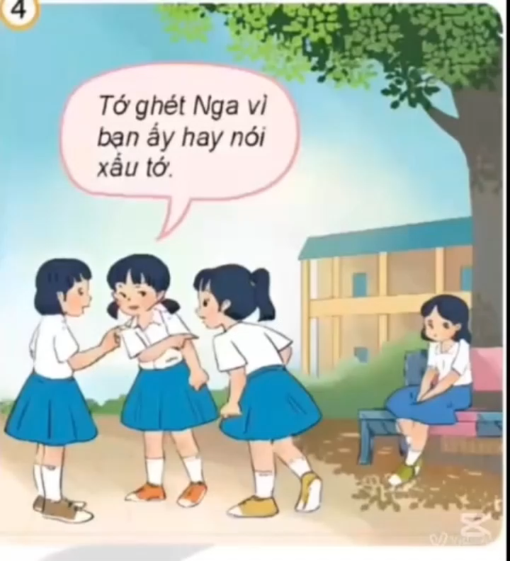
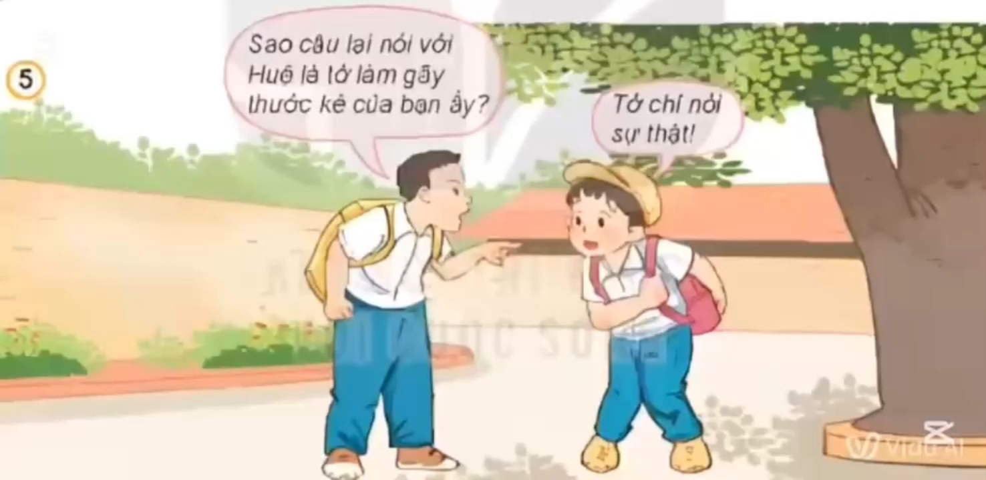
Tìm biểu hiện bất hòa với bạn bè
Quan sát tranh và nêu biểu hiện của sự bất hòa trong các tranh sau.

Slide 4
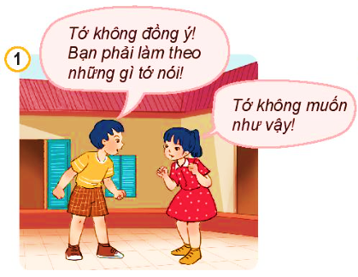
Thứ Năm ngày 15 tháng 03 năm 2023
Đạo đức: Xử lí bất hòa với bạn bè (Tiết 1)
Tìm biểu hiện bất hòa với bạn bè
=> Hai bạn đang tranh luận với nhau. Bạn nam yêu cầu bạn nữ phải làm theo những gì mình nói. Bạn nữ không đồng ý. Việc đó thể hiện sự bất hòa giữa hai bạn.

Slide 5
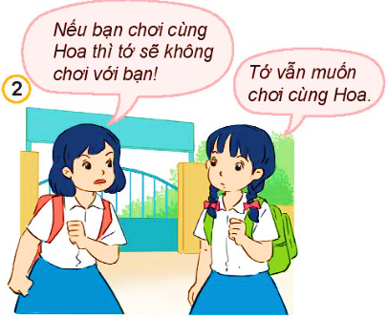
Thứ Năm ngày 15 tháng 03 năm 2023
Đạo đức: Xử lí bất hòa với bạn bè (Tiết 1)
Tìm biểu hiện bất hòa với bạn bè
=> Bạn nữ tóc ngắn yêu cầu bạn nữ tóc dài không được chơi với Hoa nữa. Nhưng bạn nữ tóc dài không đồng ý và vẫn muốn chơi với Hoa.

Slide 6
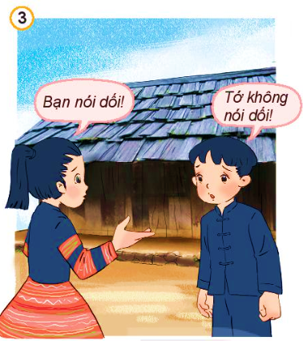
Thứ Năm ngày 15 tháng 03 năm 2023
Đạo đức: Xử lí bất hòa với bạn bè (Tiết 1)
Tìm biểu hiện bất hòa với bạn bè
=> Bạn nữ cho rằng bạn nam nói dối nhưng bạn nam khẳng định mình không nói dối dẫn tới việc hai bạn bất hòa với nhau.

Slide 7
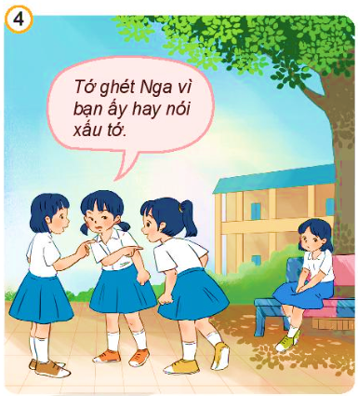
Thứ Năm ngày 15 tháng 03 năm 2023
Đạo đức: Xử lí bất hòa với bạn bè (Tiết 1)
Tìm biểu hiện bất hòa với bạn bè
=> Bạn nữ bảo ghét bạn Nga vì hay nói xấu bạn ấy. Việc đó thể hiện sự bất hòa giữ bạn nữ và Nga.

Slide 8
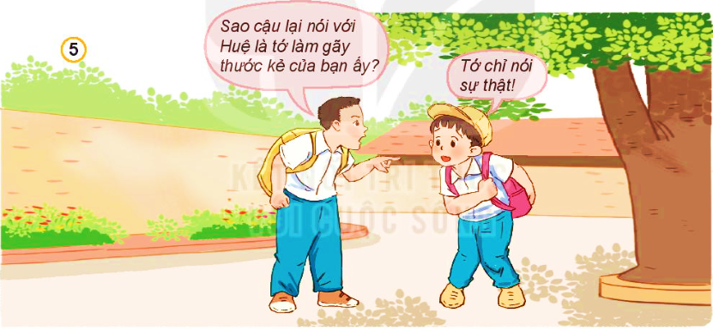
Thứ Năm ngày 15 tháng 03 năm 2023
Đạo đức: Xử lí bất hòa với bạn bè (Tiết 1)
Tìm biểu hiện bất hòa với bạn bè
=> Bạn nam đeo cặp vàng không muốn bạn bạn còn lại nói ra sự thật mình làm gãy thước kẻ của bạn Huệ. Đây là hành vi nói dối.

Slide 9
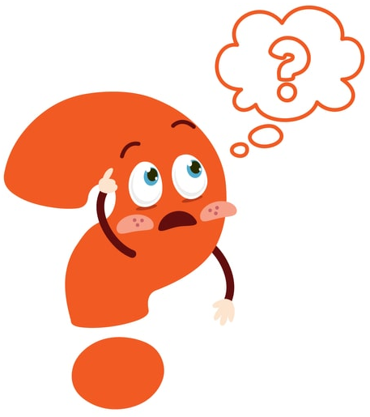
Thứ Năm ngày 15 tháng 03 năm 2023
Đạo đức: Xử lí bất hòa với bạn bè (Tiết 1)
Tìm biểu hiện bất hòa với bạn bè
Ngoài ra, em còn biết những biểu hiện bất hòa nào khác?

Slide 10
Thứ Năm ngày 15 tháng 03 năm 2023
Đạo đức: Xử lí bất hòa với bạn bè (Tiết 1)
Tìm biểu hiện bất hòa với bạn bè
Kết luận: Có nhiều biểu hiện bất hòa giữa bạn bè đa dạng như: không nhường nhịn nhau, gây áp lực lên bạn, nói dối hoặc lập nhóm tẩy chay bạn bè của mình,...
Nguyên nhân của sự bất hòa là khi mỗi người đều khăng khăng giữ quan điểm của riêng mình. Chúng ta cần nhận ra các biểu hiện của bất hòa để có cách xử lí tốt nhất.

Slide 11
Thứ Năm ngày 15 tháng 03 năm 2023
Đạo đức: Xử lí bất hòa với bạn bè (Tiết 1)
Tìm hiểu lợi ích của xử lí bất hòa với bạn bè
2
Đọc các trường hợp sau và trả lời câu hỏi:

Slide 12
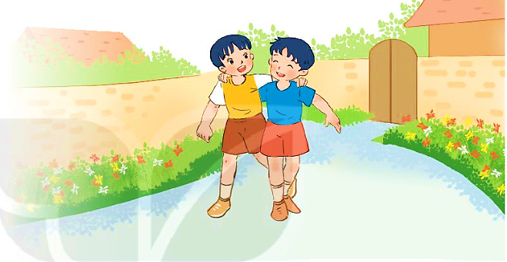
Thứ Năm ngày 15 tháng 03 năm 2023
Đạo đức: Xử lí bất hòa với bạn bè (Tiết 1)
Tìm hiểu lợi ích của xử lí bất hòa với bạn bè
2
1
Nghi ngờ An lấy bút của mình, Hùng đã nói xấu An với các bạn trong lớp. Dù rất tức giận nhưng An đã kiềm chế, giữ bình tĩnh để nói chuyện với Hùng, lắng nghe Hùng nói và bày tỏ ý kiến của mình. Vài ngày sau, Hùng tìm thấy chiếc bút đó ở nhà, bạn rất hối hận nên đã xin lỗi An. An đã bỏ qua và hai bạn lại chơi vui vẻ với nhau

Slide 13
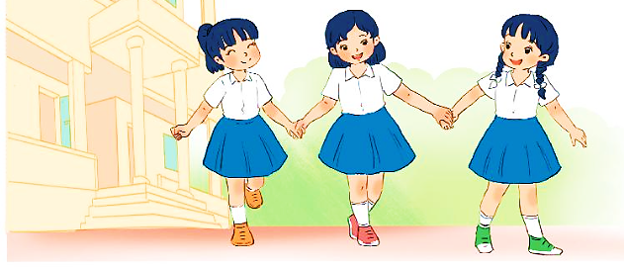
Thứ Năm ngày 15 tháng 03 năm 2023
Đạo đức: Xử lí bất hòa với bạn bè (Tiết 1)
2
Tìm hiểu lợi ích của xử lí bất hòa với bạn bè
Hà và Mai chơi thân với nhau. Gần đây, Hà hay trò chuyện với Hiền. Mai cảm thấy như bị bỏ rơi nên không rủ Hà đi học nữa. Hà chủ động gặp Mai làm hòa và gắn kết tình bạn của cả ba.
2

Slide 14
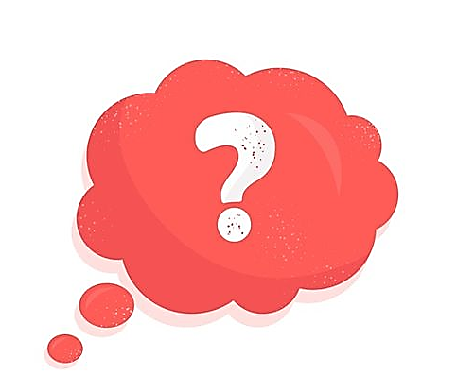
Thứ Năm ngày 15 tháng 03 năm 2023
Đạo đức: Xử lí bất hòa với bạn bè (Tiết 1)
Tìm hiểu lợi ích của xử lí bất hòa với bạn bè
2
- Các bạn đã làm gì để xử lí bất hòa?
- Nếu không xử lí bất hòa thì điều gì có thể xảy ra?

Slide 15
Thứ Năm ngày 15 tháng 03 năm 2023
Đạo đức: Xử lí bất hòa với bạn bè (Tiết 1)
2
Tìm hiểu lợi ích của xử lí bất hòa với bạn bè
1
Nghi ngờ An lấy bút của mình, Hùng đã nói xấu An với các bạn trong lớp. Dù rất tức giận nhưng An đã kiềm chế, giữ bình tĩnh để nói chuyện với Hùng, lắng nghe Hùng nói và bày tỏ ý kiến của mình. Vài ngày sau, Hùng tìm thấy chiếc bút đó ở nhà, bạn rất hối hận nên đã xin lỗi An. An đã bỏ qua và hai bạn lại chơi vui vẻ với nhau.
=> An đã kiềm chế, giữ bình tĩnh nói chuyện với Hùng và tha lỗi khi Hùng biết nhận ra lỗi sai của mình
Nếu An không làm như vậy An đã có thể nghĩ sai về Hùng, làm Hùng cảm thấy tổn thương và cả hai bạn không thể chơi với nhau một cách vui vẻ nữa.

Slide 16
Thứ Năm ngày 15 tháng 03 năm 2023
Đạo đức: Xử lí bất hòa với bạn bè (Tiết 1)
2
Tìm hiểu lợi ích của xử lí bất hòa với bạn bè
Hà và Mai chơi thân với nhau. Gần đây, Hà hay trò chuyện với Hiền. Mai cảm thấy như bị bỏ rơi nên không rủ Hà đi học nữa. Hà chủ động gặp Mai làm hòa và gắn kết tình bạn của cả ba.
2
Hà đã chủ động tìm gặp Mai để làm hòa.
Nếu Hà không bình tĩnh tìm hiểu nguyên nhân và chủ động tìm gặp Mai giải quyết bất hòa thì Hà và Mai có thể sẽ không còn chơi thân với nhau nữa.
Nhưng Hà đã khéo léo giải quyết vấn đền nên Hà và Mai đã có thêm một người bạn tốt là Hiền.

Slide 17
Thứ Năm ngày 15 tháng 03 năm 2023
Đạo đức: Xử lí bất hòa với bạn bè (Tiết 1)
Tìm hiểu lợi ích của xử lí bất hòa với bạn bè
2
* Kết luận: Khi chúng ta có bất hòa với bạn bè cần tìm cách để xử lí. Nếu những mối bất hòa không được phát hiện và xử lí kịp thời, chúng ta có thể mất đi một tình bạn đẹp và có thể dẫn đến những hậu quả lớn hơn.

Slide 18

Thứ Năm ngày 15 tháng 03 năm 2023
Đạo đức: Xử lí bất hòa với bạn bè (Tiết 1)
- Qua tiết học hôm nay em học được điều gì?
- Chia sẻ việc em đã từng bất hòa với bạn bè và cách giải quyết sự bất hòa đó.

